Slide 1

超宽带电子学及应用
授课教师： 杨宏春

Slide 2
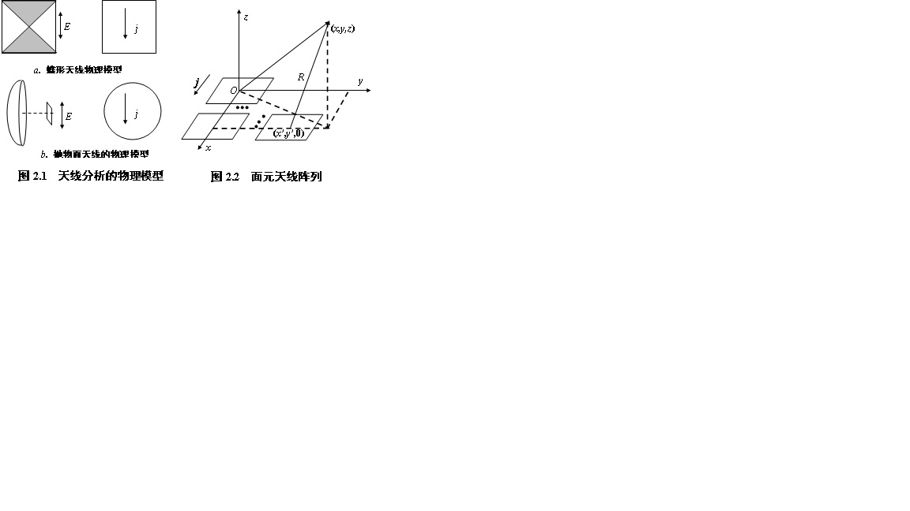
第 4 章 瞬态电磁脉冲传输特性
4.1 瞬态电磁脉冲能量传输特性解析计算
4.1.1 物理模型
单元天线辐射电场被等效地看作为一均匀分布时变电流产生
阵列天线辐射电场被视为若干单元天线产生电场的矢量合成

Slide 3
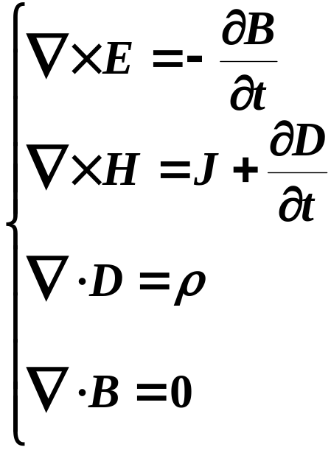

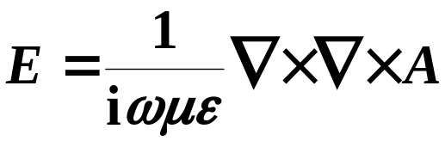

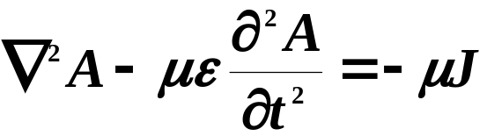
4.1.2 均匀自由空间中电磁场场分量与能量计算公式
(1) 麦克斯韦与矢量位方程
设 无源区域
(4.1.2)
无源区域引入矢量位
(4.1.1)
矢量位A表示的电磁场的波动方程
(4.1.3)

Slide 4
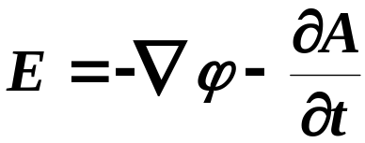
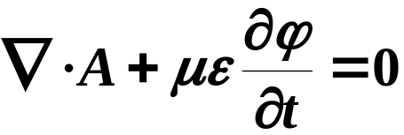

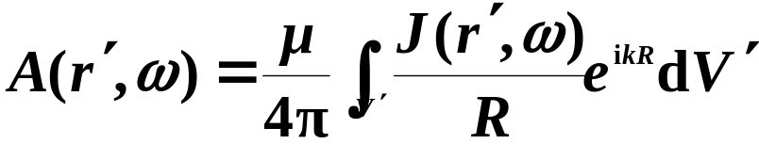

考虑辅助条件
矢量位微分方程频域形式解为
(4.1.4)
其中，
，即观察点与激励源间的距离
J 为电流密度，i 为虚数单位
(2) 均匀自由空间中电磁场场分量与能量计算公式

Slide 5
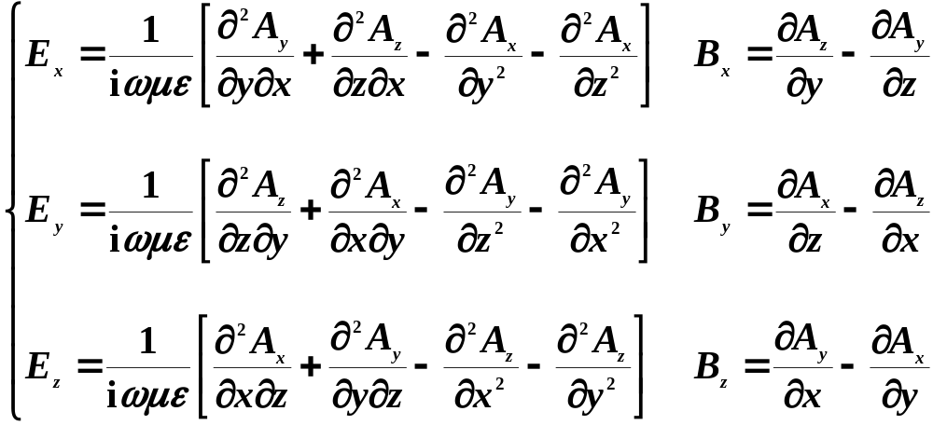
由4.1.1式、4.1.2式，对无电流、电荷区域，辐射场分量为
(4.1.5)
如果A只有一个分量A_{x}，电磁场不为零的各分量可表为

Slide 6
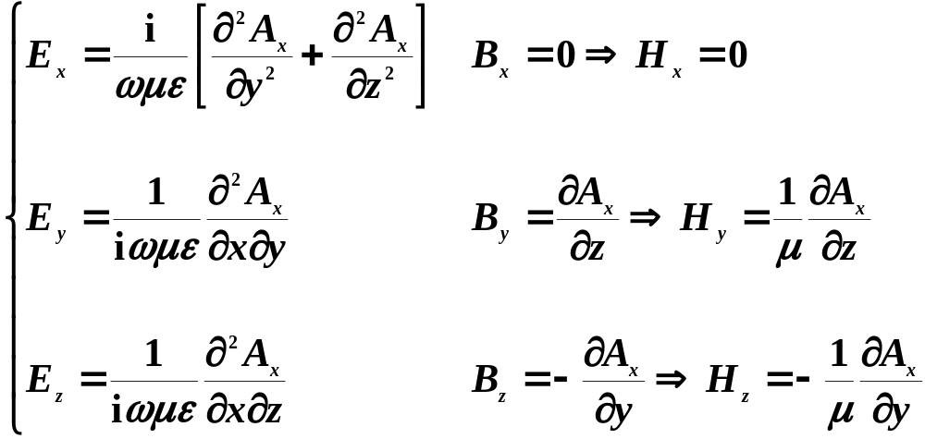
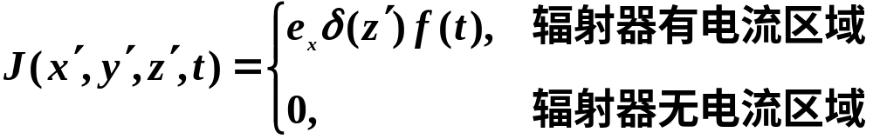
(4.1.6)
设阵元天线中流有沿x方向的时变电流
(4.1.7)
对时变电流作傅里叶变换

Slide 7
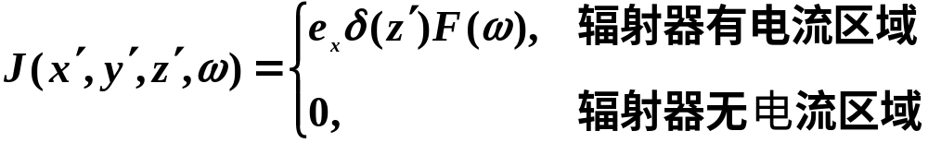
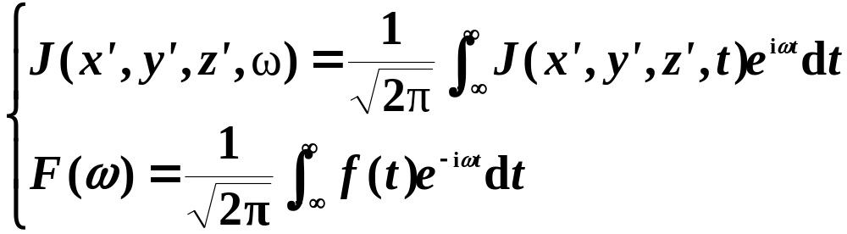
(4.1.8)
其中
(4.1.9)
当天线阵的辐射元具有中心对称性时，矢量位的各阶偏导数为

Slide 8
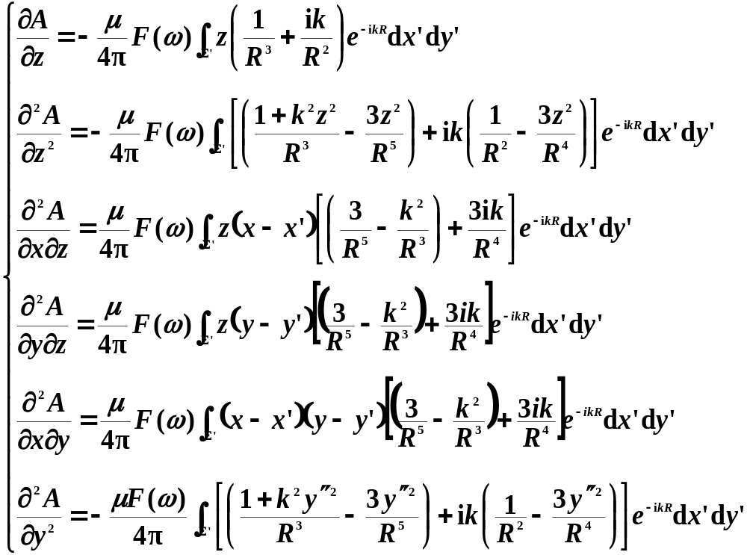
(4.1.10)

Slide 9
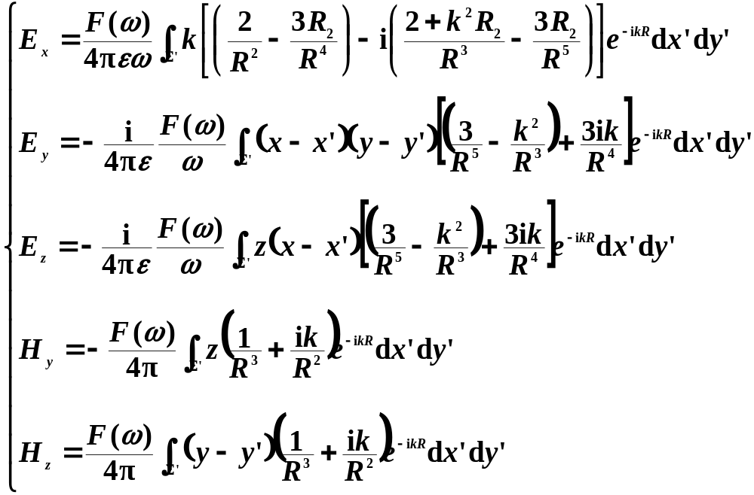
非零电磁场分量的频域表达式为
(4.1.11)

Slide 10
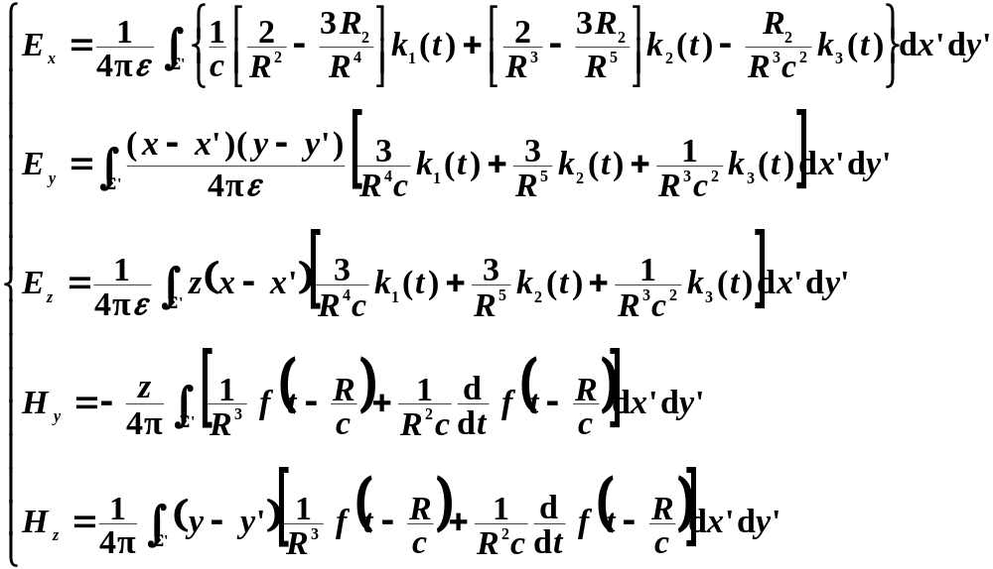
电磁场分量对应的时域表达式为
(4.1.12)

Slide 11
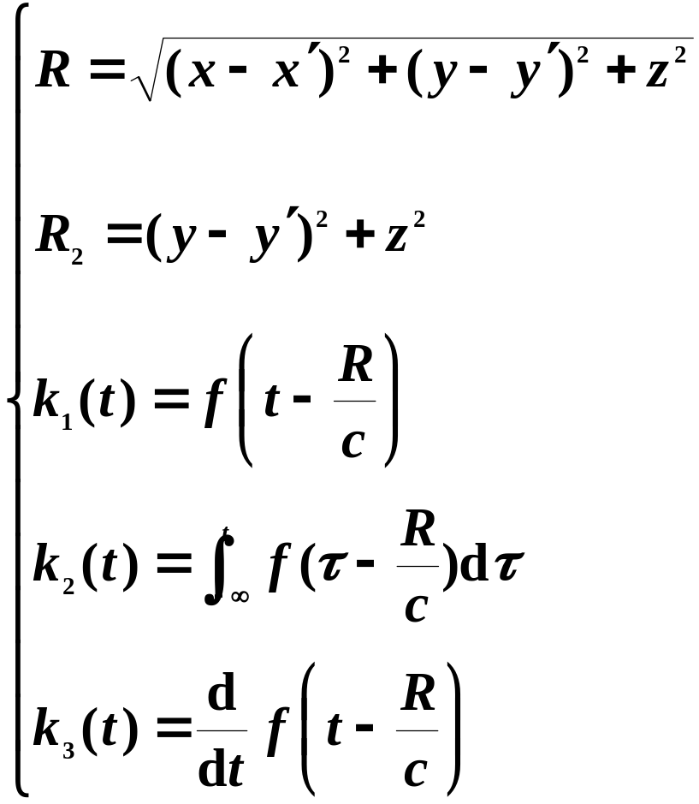
其中
(4.1.13)
平面阵列天线在空间任意点能量密度时间积分随距离衰减公式
(4.1.14)

Slide 12





沿R方向平面阵列辐射器在空间(x,y,z)点能量密度时间积分为
(4.1.15)
其中

Slide 13
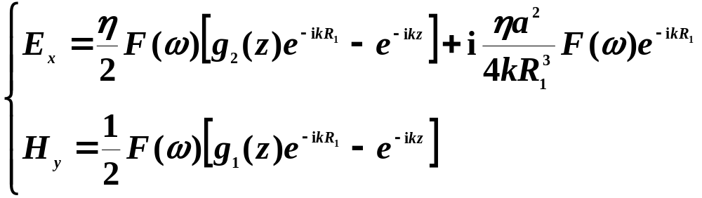
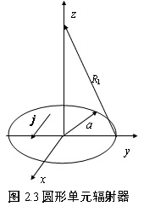
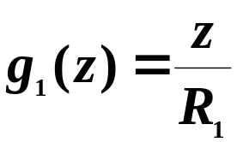
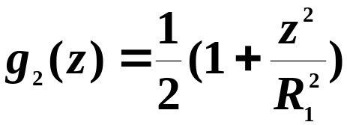
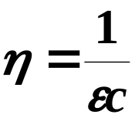
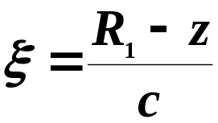

4.1.3 几种典型天线辐射的场分量与能量计算公式
(1) 圆形单元天线辐射的轴线场分量与能量计算公式
圆形单元天线轴线非零电磁场分量的频域表达式为
其中

Slide 14
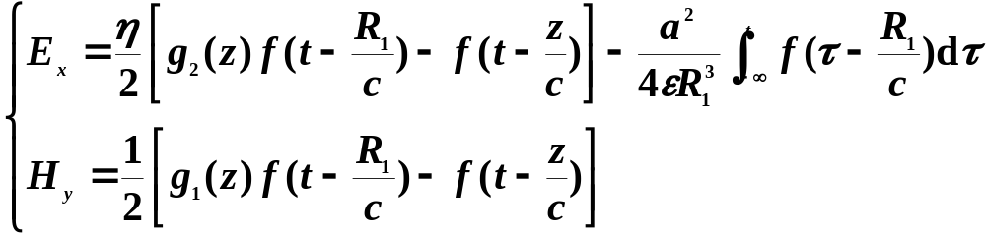
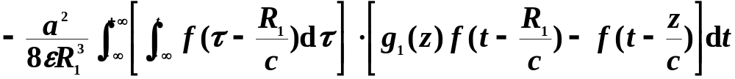
电磁场分量的时域表达式为
圆盘轴线能量为

Slide 15
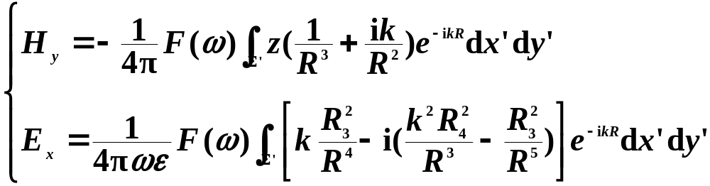
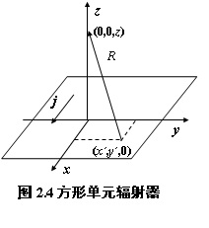
最后一项可忽略，于是圆形单元天线轴线能量也可以表示为
(2) 方形单元天线辐射的轴线场分量与能量计算公式
非零电磁场分量的频域表达式
非零电磁场分量的时域表达式

Slide 16
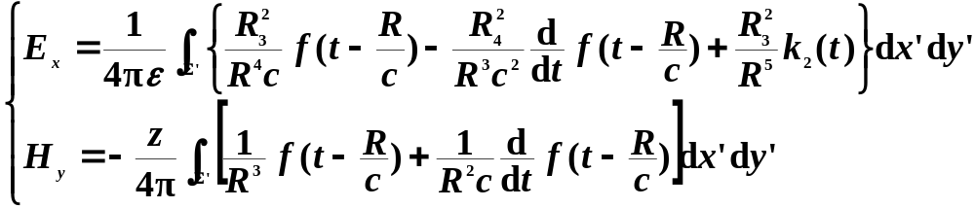


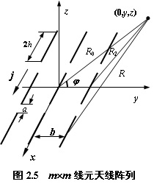
其中
方形辐射器轴线能量密度为
(3) 线元天线阵辐射的场分量与能量计算公式
(0,y,z)点非零场分量的频域表式

Slide 17
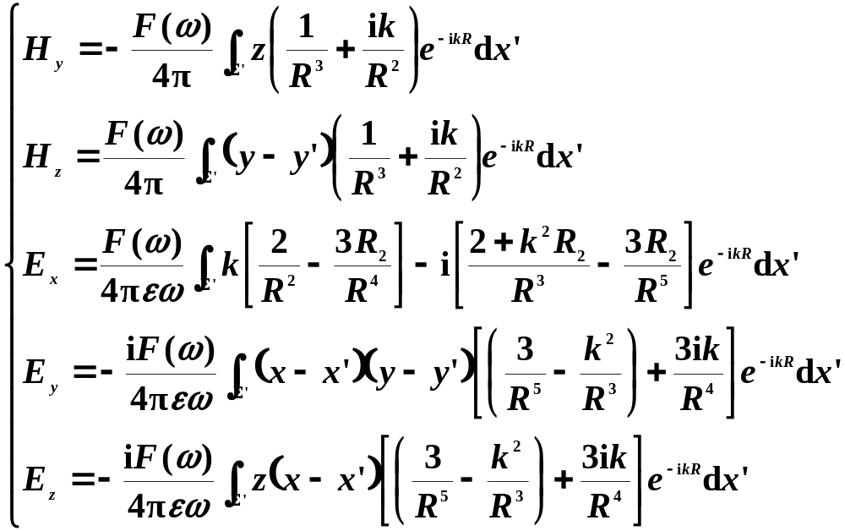
(0,y,z)点非零场分量的时域表式

Slide 18
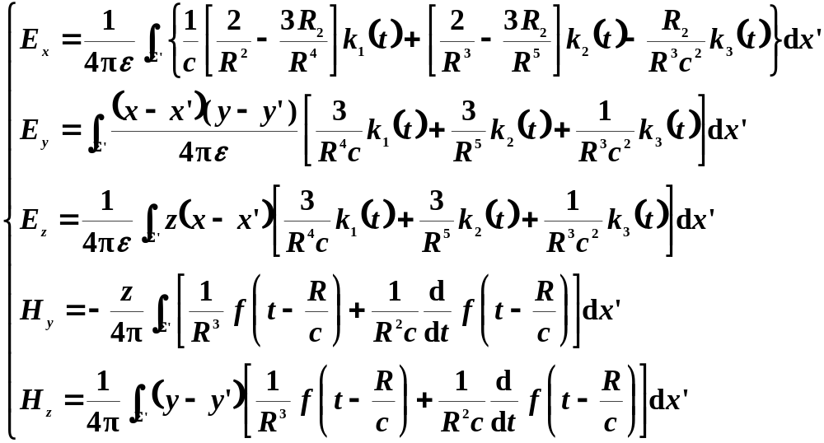
平面线元天线阵列在空间(0,y,z)点能量密度

Slide 19
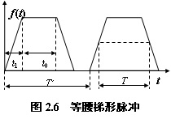
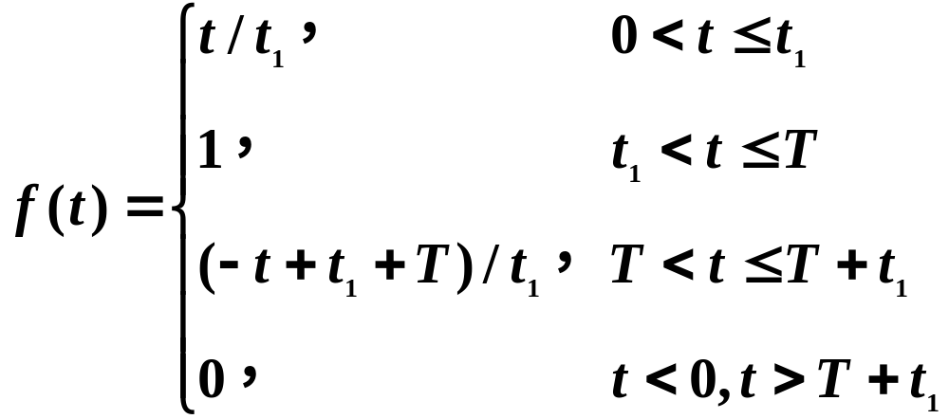
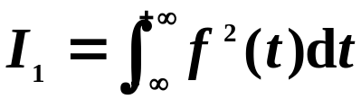
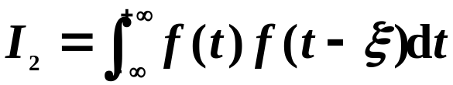
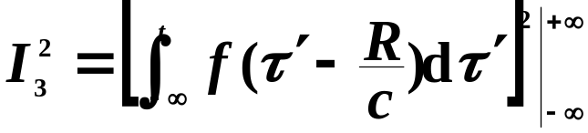
4.2 瞬态电磁脉冲的三段式传输规律
4.2.1 圆形辐射器轴线能量的解析解
设等腰梯形脉冲的脉冲宽度为T=t₁+t₀。脉冲波形函数为
令

Slide 20
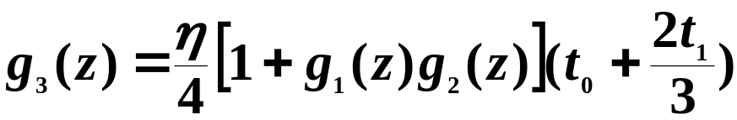
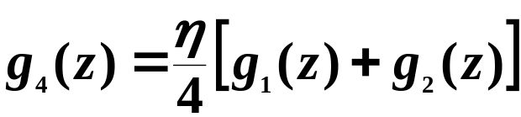
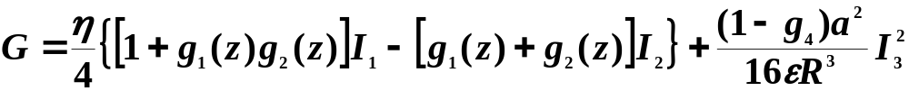
圆形辐射器能量密度改写为
(1) 计算I₁、I₃的值

Slide 21
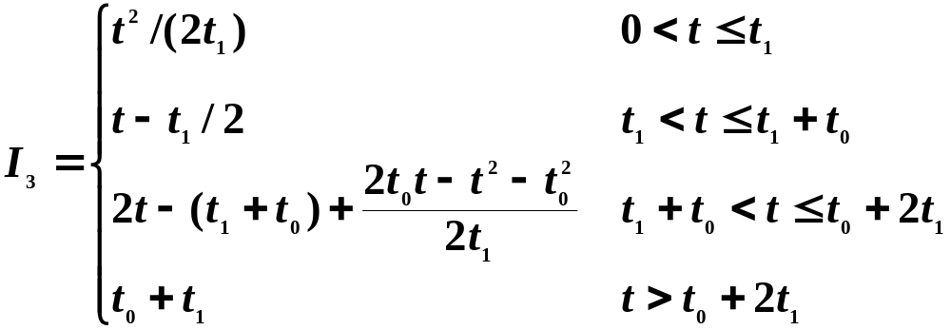
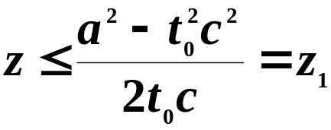


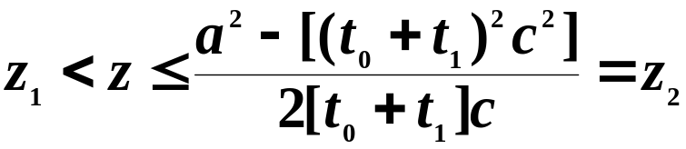

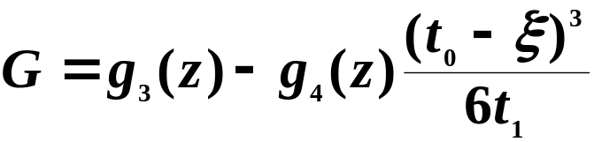
(2) 计算I₂、G 的值
当
当
当
或
当
或

Slide 22
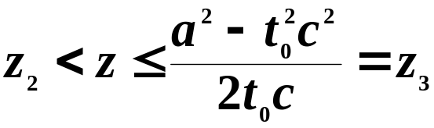

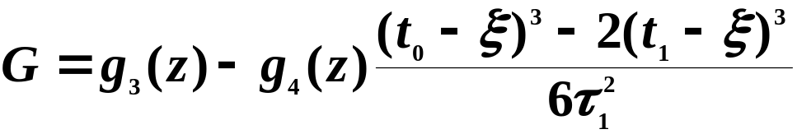
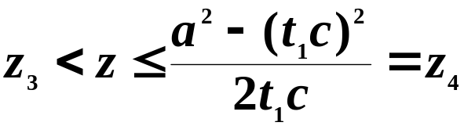


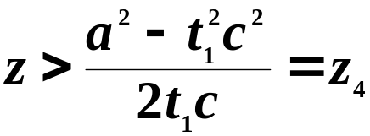

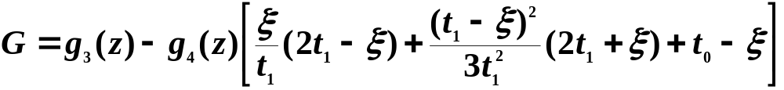
当
或
当
或
当
或
上述结果简单记为

Slide 23
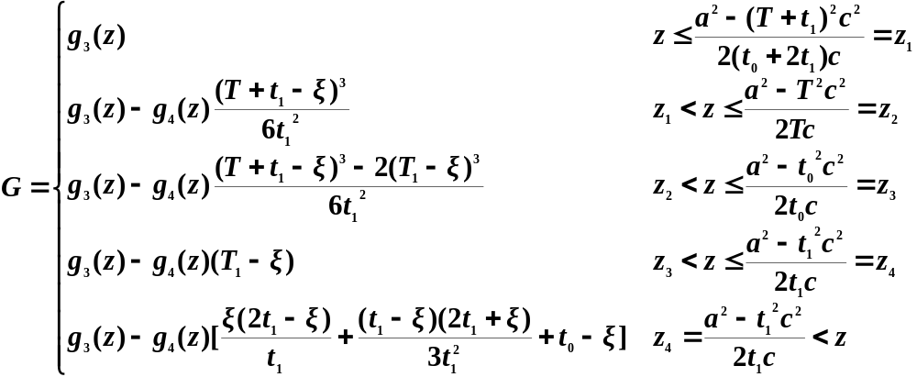
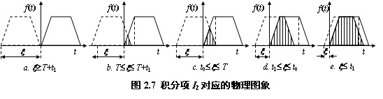

Slide 24
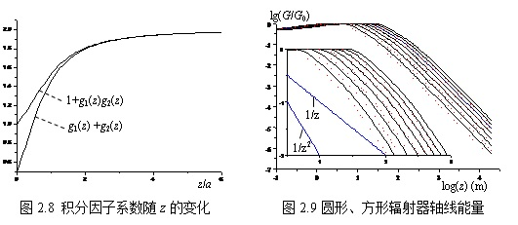
4.2.2 瞬态电磁脉冲轴线能量的“三段式”传输规律

Slide 25


4.2.3 瞬态电磁脉冲轴线能量传输规律的实验测试
(1) 抛物面天线轴线能量传输特性测试

Slide 26


(2) 槽天线轴线能量传输特性测试

Slide 27



(3) 地面反射对槽天线传输特性的影响
接收天线可同时接收到轴线与地面反射信号，z 满足条件

Slide 28


当α→0时，解得
其中
讨论
实验测试时，h=1.8 m，认为 Δt~T 时脉冲宽度开始陡增 ，各
通道脉冲宽度陡增的轴线距离起点介于32m<z<68m之间 ，与
实验测试结果一致；而测试脉冲波形的脉宽剧烈变化也在这一
距离区间

Slide 29


4.2.4 瞬态电磁脉冲慢衰减的波形条件
(1) 正弦脉冲串
单个正弦波的脉宽为T；
脉冲串重复辐射的间隔为T₁；
T₁>>kT，脉冲串重复周期T´=kT+T₁；
设在轴线z点测定能量的时间为kT´，通过z点的脉冲数为k₁

Slide 30




当满足 z>>a，T´>>T，k>>1，上式可近似为
其中
(2) 等腰梯形脉冲
当等腰梯形脉冲能量传输在慢衰减区时，因z>>a，于是

Slide 31




等腰梯形脉冲在慢衰减区对应的轴线能量为
或
(3) 慢衰减波形条件
要使等腰梯形脉冲的慢衰减特性优于正弦脉冲串，必须有
对上式作级数展开并化简，得到
考虑到上式确定的z值还必须处于等腰梯形脉冲的慢衰减区

Slide 32



曲线3~7分别表示三角脉冲、高斯脉冲、
正弦脉冲(T=70ps，k=20)、等腰梯形脉冲
(t₁=1ps，t₀=69ps)、矩形脉冲的轴线能量
衰减曲线。

Slide 33


4.3 瞬态电磁脉冲的高效传输特性
4.3.1 瞬态电磁脉冲高效传输特性的数值计算
(1) 计算模型
(2) 高效传输特性的数值计算结果

Slide 34



4.3.2 瞬态电磁脉冲高效传输特性的实验验证

Slide 35

4.3.3 瞬态电磁脉冲高效传输特性的理论证明
阵列天线轴线上某点的能量，可认为来自以下两方面的贡献
沿x方向的同一列L(L=m)个阵元对观察点能量的贡献，包括
L个阵元之间的干涉和每一阵元在观察点的衍射效应；
将沿x方向的同一列阵元作为一个整体列阵元，沿y方向m列
这样的列阵元对观察点光强的贡献，同样包括m个列阵元之
间的干涉和每个列阵元的衍射作用。
对贡献(1)，依光的干涉、衍射理论，易得

Slide 36




其中
θ 为衍射角，对轴线上z>>a时，按光的衍射理论，θ→0。
此时，(sinα_{x}/α_{x})²=1，同时 I 取得极大值
其中，I₀为单个阵元衍射光强在轴线待求z点光强的最大值
类似地，对m个列阵元的贡献(2)

Slide 37




其中
当z>>a时，θ´→0。此时，(sinα_{y}/α_{y})²=1，
4.3.4 瞬态电磁脉冲波束扫描实验验证

Slide 38







Slide 39




4.4 阵列超宽带天线的点源近似模型
4.4.1 点源近似模型提出的思路
圆形辐射器等天线可以等效地看作为两个点源的辐射；
在 z>>a 时，理论与实验都证明单元天线能量传输按点源
天线能量衰减
证明
当z>>a时，
因

Slide 40




Slide 41

4.4.2 点源近似模型
(1) 由m×m个单元天线构成的阵列，在给定点的辐射，可以等
效看作为m×m个点源天线在给定点辐射场量的叠加；
单元天线辐射瞬态电磁脉冲的场量幅值随距离衰减遵守反
比规律；辐射波形是时间和空间坐标的函数；
(3) 时间t内，通过天线阵列给定点的能量密度值，正比于合成
脉冲场量的平方对时间的积分；
(4) 点源近似模型不考虑各单元天线之间的耦合效应
设单元天线辐射电磁脉冲通过其轴线 z₀ 点的时域波形为

Slide 42


z₀通常取单元天线不衰减距离的最大值。
单元天线辐射电磁脉冲通过待测点的时域波形为
第 i 行、j 列的单元天线到待测点的距离为 r_{i,j}，Ω 表示单元天
线时域方向图的半峰值角宽度(立体角)
天线阵列辐射电磁脉冲通过待测点的时域波形为
点源辐射近似模型下，天线阵列能量的传输规律可表示为

Slide 43



4.4.3 用点源近似模型计算阵列天线参数
(1) 天线阵元的弱耦条件
当A天线辐射的电磁脉冲传输到B天线时，B天线的馈电过程还
未结束， 由此产生互耦现象
弱耦条件的瑞利判据
讨论
取T=2ns，则a≥33cm
存在波束扫描时，应考虑馈电延迟
仿真实验

Slide 44


Slide 45


(2) 阵列天线辐射脉冲波形参数
(3) 阵列天线辐射轴线能量

Slide 46

(4) 天线阵列辐射波束的半角宽度

Slide 47



图2.46天线阵列半角宽度随馈电脉宽与阵面口径的变化
阵列天线半角宽度的理论计算
理论计算与仿真计算很好符合；
与文献推导计算公式完全一致；
图2.47天线阵列半角宽度计算

Slide 48


阵列天线半角宽度理论与实验验证
取实验值 l=3.4 m，T=2 ns 可得 θ =5°

Slide 49


4.5 瞬态电磁脉冲在传输线中的色散与损耗
4.5.1 瞬态电脉冲在微带线中传输色散与损耗的分析方法
设输入传输线的信号波形为x(t)，则其对应频域函数为
系统的传递函数为G(ω)，则经传输线传递后输出波形为
讨论：如果传递函数具有函数形式A(ω)exp[-iφ(ω)]，则当且
仅当模与频率无关且相位因子φ(ω)是ω的线性函数时，传输
线才不对输入瞬态电脉冲产生色散，否则，传输线都对输入
瞬态电磁脉冲有畸变效应。

Slide 50





2.5.2 瞬态电脉冲在同轴线中传输的色散与损耗
(1) 同轴线的等效电路与传输函数
图2.56 同轴线等效电路
其中，a、b表示同轴线的内外导体半径； R_{s}表示表面电阻率
其中，σ_{d}为介质电导率，ε₀、ε_{r}分别为真空、介质的介电常数

Slide 51



同轴线的特性阻抗Z₀表为
图2.56 同轴线等效电路
同轴线的传输方程满足
方程的解为

Slide 52


其中
认为同轴线无限长、无端点反射，并传递右行波，则G(ω)为
(2) 瞬态电磁脉冲在同轴线的色散与衰减
当介质和导体的损耗都很小，即 G<<ωC、R<<ωL时
实部表示同轴线对瞬态电脉冲的损耗，虚部表示瞬态电脉冲的
相位传递函数，与色散紧密联系

Slide 53



导体损耗因子α_{c}、介质损耗因子α_{d}及总损耗因子α分别为
(N/m)
或
采用雷达信号处理中关于高斯脉冲中心频率f₀、频带下限f_{min}和
频带上限f_{max}与脉宽参数的经验公式

Slide 54



b. 实验测试结果
a. CST仿真计算结果

Slide 55



2.5.3 瞬态电脉冲在微带线中传输的色散与损耗
微带线的传递函数很难用统一、简洁的解析式表达，而是针对
不同具体情况，求得一系列经验公式来处理微带线的色散与衰
减问题。
(1) 瞬态电脉冲在微带线中传输的损耗
定义衰减常数α
图2.59. 微带线几何参数
的单位为奈培每单位长度(N/单位长度)，p₀为微带线输入端
功率，p是经微带线传输长度l后的信号功率。用α_{c}、α_{d}分别表
示微带线的介质损耗与导体损耗，经验公式为

Slide 56



(N/m)
图2.59. 微带线几何参数
对α_{c}，在下面情况下取值分别为
当w/h≤0.5π时
(N/cm)
当0.5π<w/h≤2时

Slide 57



(N/cm)
当2≤w/h时
(N/cm)
w′为考虑金属微带厚度t后的有效宽度，比w稍大，作修正计算

Slide 58


(2) 瞬态电脉冲在微带线中传输的色散与有效相对介电常数
等效相对介电常数表为
引入有效相对介电常数后，微带线的阻抗Z₀修正公式为
利用有效介电常数ε_{ef}便可求出传递函数中的相位因子β(f)

Slide 59




求出γ=α+iβ后，就可利用传输函数计算微带线的色散与衰减
(3) 瞬态电脉冲在微带线中传输中色散与衰减的仿真计算
η_{T}=ΔT/T×100%
图2.60 给定ε_{r}的输入输出波形
图2.61 不同ε_{r}的η_{T}及拟合曲线
图2.62 微带线损耗随ε_{r}变化

Slide 60


图2.64 微带线色散与衰减随l变化的CST仿真计算
图2.65 衰减、η_{T}随T变化的CST仿真与拟合曲线

